Slide 1

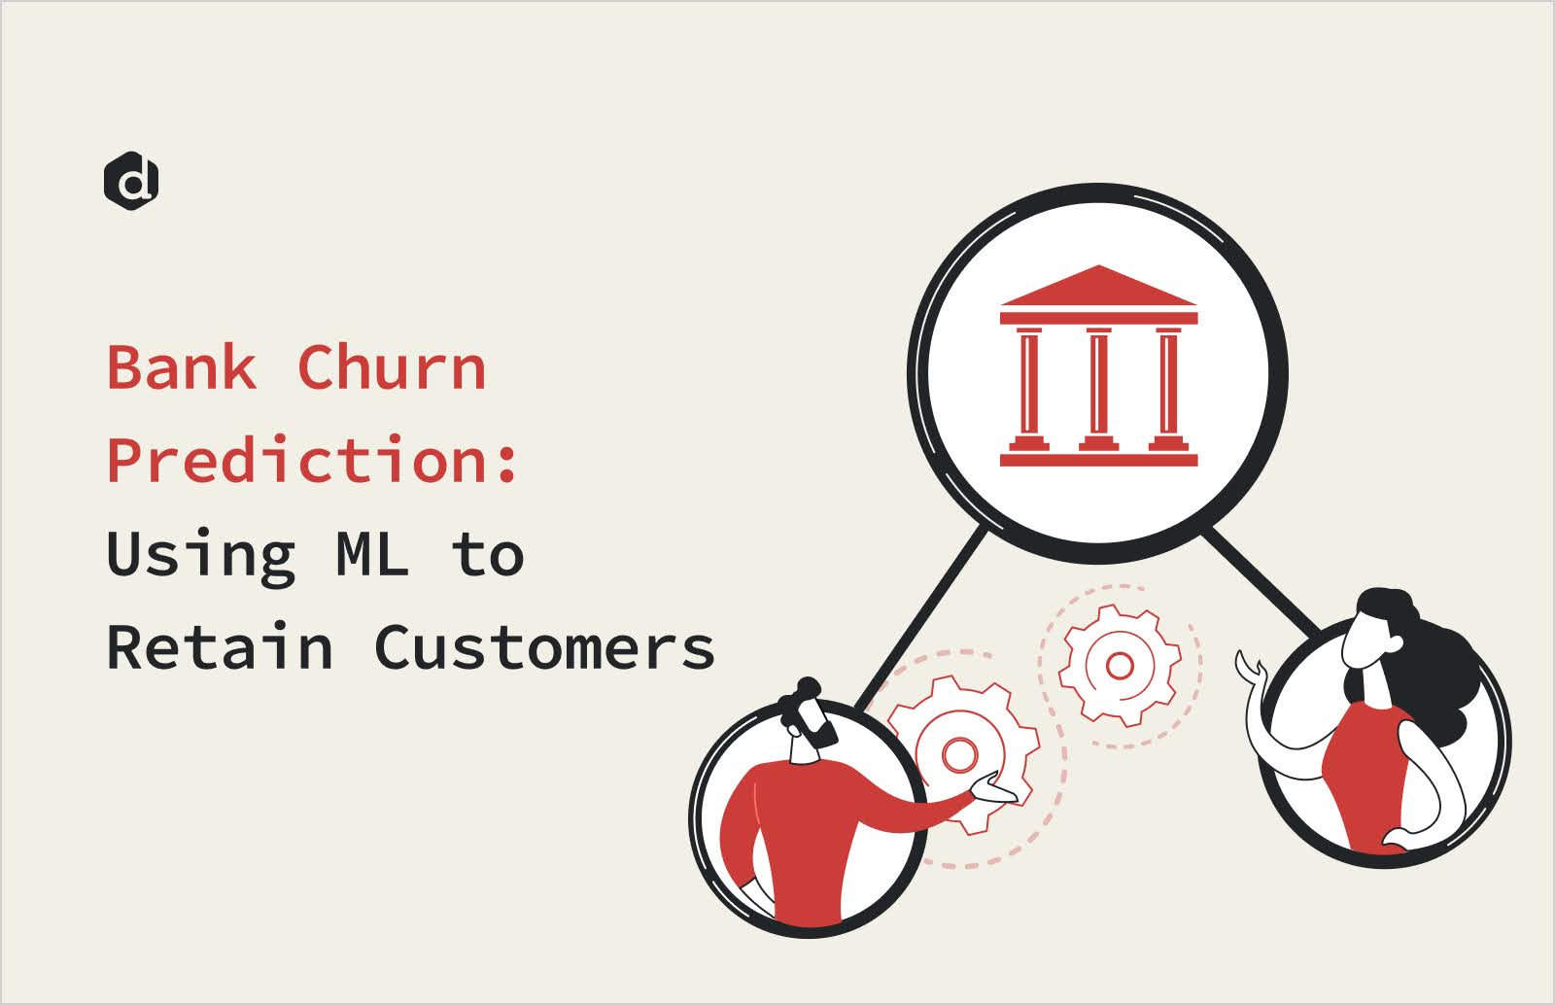
Real-Time Churn Prediction Pipeline for Bank Clients

Slide 2
تم تصميم نظام التنبؤ الفوري بمغادرة العملاء للبنك لمعالجة وتحليل بيانات عملاء البنك من أجل التنبؤ بمغادرة العملاء في الوقت الفعلي باستخدام بنية تحتية قوية لبث البيانات. يدمج هذا النظام العديد من التقنيات الحديثة لاستيعاب البيانات ومعالجتها وتصورها بكفاءة.
نظرة عامة على النظام :
- استخلاص البيانات : يبدأ النظام باستخلاص البيانات من مجموعة بيانات البنك (بايثون)
- تكامل مع كافكا : يتم بث البيانات على هيئة رسائل الى موضوع فى كافكا
- المعالجة باستخدام سبارك : من كافكا تنتقل البيانات الى سبارك حيث تتم معالجة البيانات ويتم تطبيق نموذج تعلم الاله لتوليد التنبؤات فى الوقت الفعلى
- التخزين فى أمازون : يتم تخزين النتائج المعالجة والمتوقعة بأمان لمزيد من التحليل
- تنظيم العمل : يتم تنظيم وإدارة تدفق البيانات، مما يضمن جدولة ورصد المهام بشكل فعال.
- التصور : أخيرا يتم تصور النتائج باستخدام (باور بى أى) مما يوفر لأصحاب المصلحة رؤى قيمة حول مغادرة العملاء

Slide 3
The Real-Time Churn Prediction Pipeline for Bank Clients is designed to process and analyze banking customer data to predict customer churn in real-time using a robust data streaming architecture. The pipeline integrates various modern technologies to ingest, process, and visualize the data efficiently.
Pipeline Components:
Data Ingestion (Python Script):
The pipeline begins with a Python script responsible for reading the Bank dataset.
Kafka Cluster:
The ingested data is then streamed into an Apache Kafka cluster. Kafka handles the streaming data in real time and makes it available to downstream consumers.
Apache Spark (Streaming & Machine Learning):
Apache Spark is employed to stream data from the Kafka cluster and perform real-time processing.
Spark runs machine learning models to predict whether a client is at risk of churn based on historical data and behavioral patterns.
Amazon S3 (Data Storage):
The processed data and the results of the churn prediction model are saved into an Amazon S3 bucket.
This enables scalable storage and easy access to the prediction results for other applications or users.
Airflow (Orchestration):
Apache Airflow is used for orchestration and scheduling within the pipeline.
It deploys and triggers DAGs (Directed Acyclic Graphs) to ensure the automation of tasks such as data ingestion, processing, and exporting.
Power BI (Data Visualization):
Power BI is connected to the output data stored in Amazon S3.
It retrieves the prediction results and creates real-time dashboards for business users and analysts to monitor client churn patterns.
This visualization helps stakeholders make data-driven decisions on customer retention strategies.
Technology Stack:
Data Ingestion & Streaming: Python, Apache Kafka
Data Processing & Machine Learning: Apache Spark
Data Storage: Amazon S3
Orchestration: Apache Airflow
Visualization: Power BI
Deployment Environment: Docker (Containerized services for portability and ease of deployment

Slide 4
